Slide 1
«Кто? Как? Почему? Играя, вспоминаем» 9 класс, 1 полугодие

Slide 2
Разминка: 5 баллов за верный ответ
1.Наука о мхах
2.К какому царству относятся туберкулезная палочка?
3.Предположение выдвигаемое в ходе наблюдения
4.Этот метод дает найти общие закономерности в строении и жизнедеятельности
различных организмов.
5.Способ существования белковых тел, существенным моментом которого
является постоянный обмен веществ с окружающей средой.
6. Дыхание, обмен веществ и энергии, питание, рост, развитие, наследственность,
изменчивость – все это ________ _______ ________
7. Мономер белка
8.Мальтоза
9.При расщеплении 1г дает 38,9кДж энергии
10. Адениловый, гуаниловый, урациловый, цитидиловый

Slide 3
категория | количество баллов за правильный ответ
1. Давно забытое старое (науки, методы исследования) | 5 | 10 | 15 | 20 | 25
2. Молекулярный уровень (Б,Ж,У, н.к.) | 5 | 10 | 15 | 20 | 25
3. Клеточный уровень (органоиды клетки, деление, питание) | 5 | 10 | 15 | 20 | 25
4. Фотосинтез (суть процессов) | 5 | 10 | 15 | 20 | 25
5. Биосинтез белка (суть процессов) | 5 | 10 | 15 | 20 | 25
The end

Slide 4
1. Давно забытое старое : 5 баллов
Наука изучающая закономерности наследственности и изменчивости
вопросы

Slide 5
1. Давно забытое старое : 10 баллов
В рамках какой науки создаются живые организмы с необходимыми свойствами методом генной инженерии?
вопросы

Slide 6
1. Давно забытое старое : 15 баллов
Дать полное определение понятию БИОЛОГИЯ.
вопросы

Slide 7
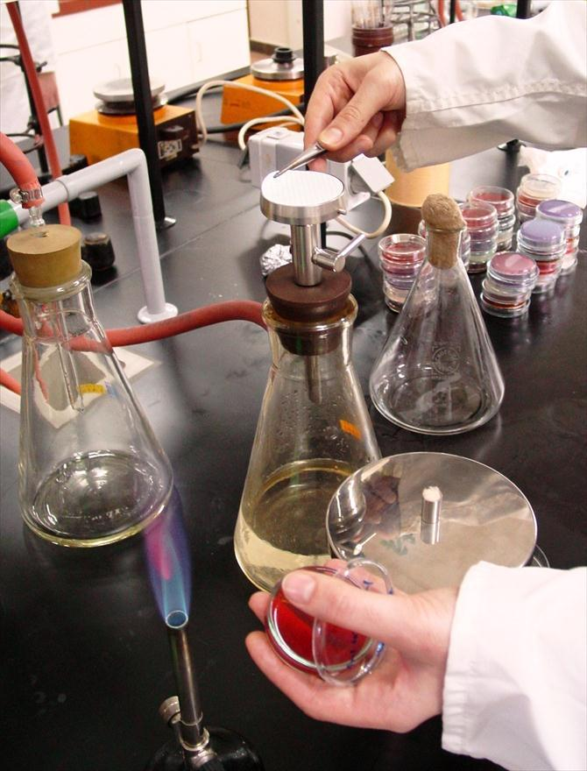
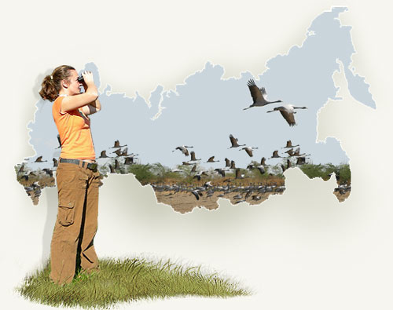
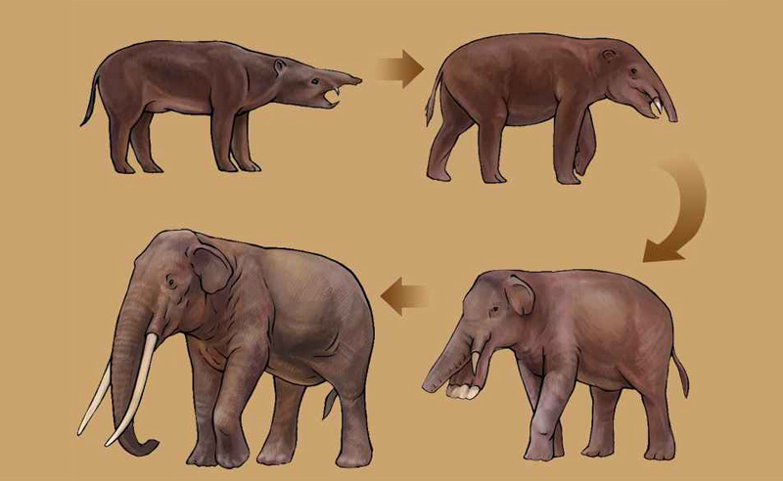
1. Давно забытое старое : 20 баллов
Какие методы исследования «зашифрованы» на иллюстрациях 1,2 и 3?
2
1
3
вопросы

Slide 8
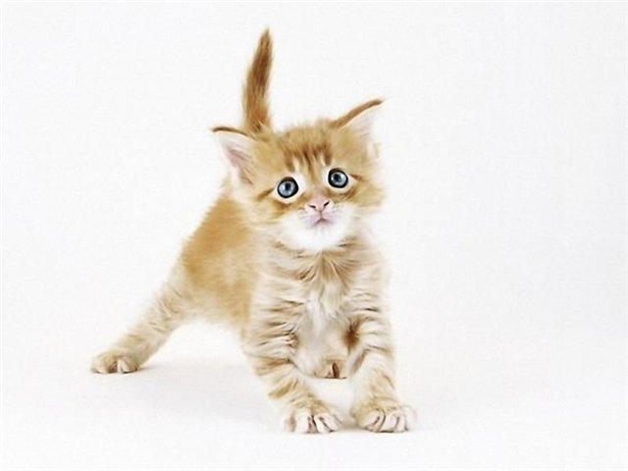
1. Давно забытое старое : 25 баллов
Докажите на примере конкретных фактов, что котенок – что живой организм (минимум 10 фактов)
вопросы

Slide 9
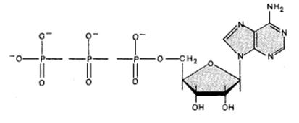
2. Молекулярный уровень : 5 баллов
Какое вещество изображено на слайде?
вопросы

Slide 10
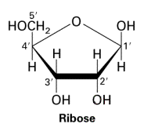
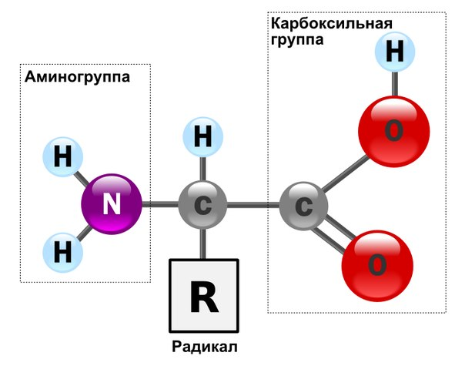
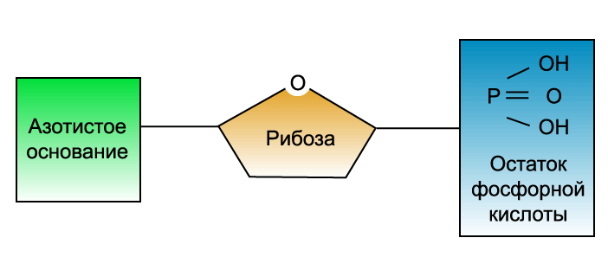
2. Молекулярный уровень: 10 баллов
Что общего у этих трех веществ?
вопросы

Slide 11
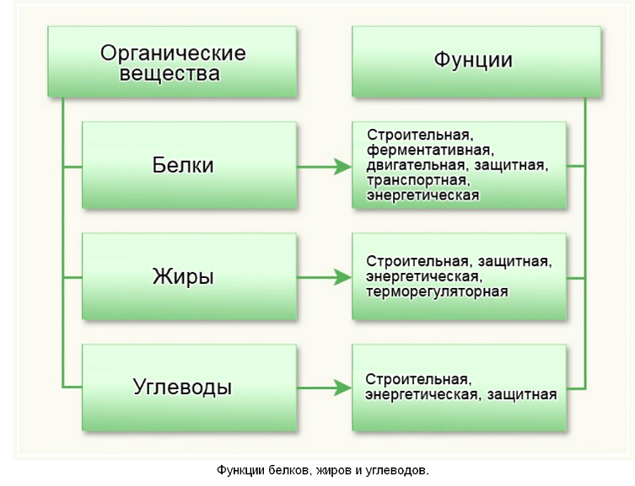
2. Молекулярный уровень: 15 баллов
Замените пропуски словами и «прочтите» схему.
2
1
3
вопросы

Slide 12
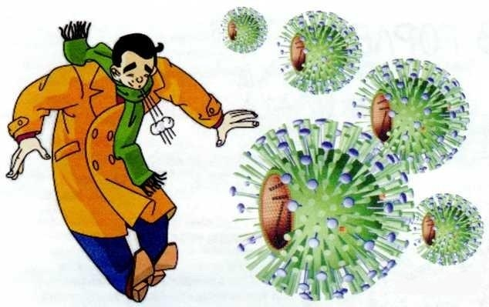
2. Молекулярный уровень:20 баллов
Вирусы относятся к живым или не живым организмам? Подкрепите ответ фактами.
вопросы

Slide 13
2. Молекулярный уровень:25 баллов
Достроить вторую цепь ДНК и и-РНК, а так же указать количество т-РНК, которые будут приносить а/к и строить этот фрагмент белка
А-Т-Ц-А-Т-Г
вопросы

Slide 14
3. Клеточный уровень : 5 баллов
Назовите авторов клеточной теории.
вопросы

Slide 15
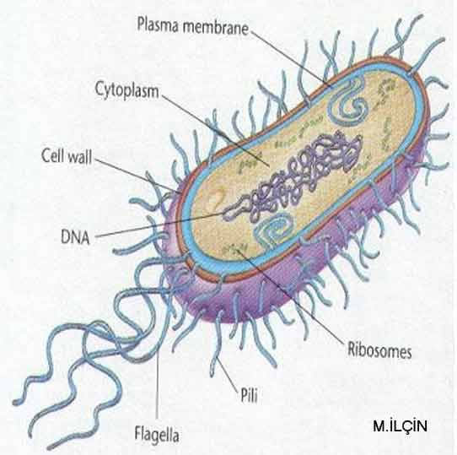
3. Клеточный уровень : 10 баллов
Что изображено на рисунке?
К какому царству относится?
Что обозначено под цифрами: 1-7?
1
2
3
4
7
6
5
вопросы

Slide 16
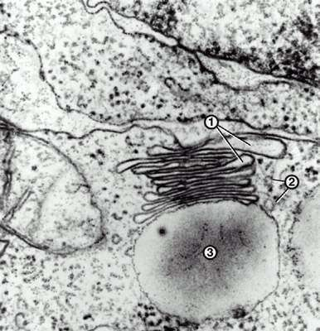
3. Клеточный уровень : 15 баллов
Какие два органоида изображены на слайде (1,2 и 3)? Каковы их функции?
вопросы

Slide 17
3. Клеточный уровень: 20 баллов
Озвучить схему, заменив цифры необходимыми биологическими терминами
Органоиды
мембранные
1:
Лизосомы,
ЭПС,
Аппарат Гольджи,
вакуоль
2:
митохондрии,
пластиды,
ядро
3:
4,5,
6,7,8
вопросы

Slide 18
3. Клеточный уровень: 25 баллов
Прочитать текст, заменяя пропуски необходимыми терминами.
Тема: ЯДРО
Клетки растений, грибов и животных имеют ядро. Их относят к _________(А). В состав ядра входят _______________(Б) и кариоплазма. Кариоплазма – это ____(В). В состав кариоплазмы входят _______(Г), неспирализованная молекула ДНК с белками и ядрышки.
вопросы

Slide 19
4. Фотосинтез: 5 баллов
Процесс фотосинтеза идет днем или ночью?
вопросы

Slide 20
4. Фотосинтез:10 баллов
Что такое фотосинтез? Где он происходит?
вопросы

Slide 21
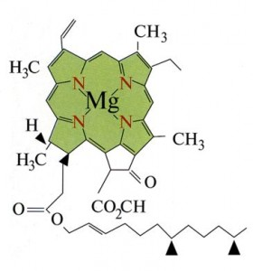
4. Фотосинтез: 15 баллов
Что изображено на слайде? Какова функция магния в этом веществе?
вопросы

Slide 22
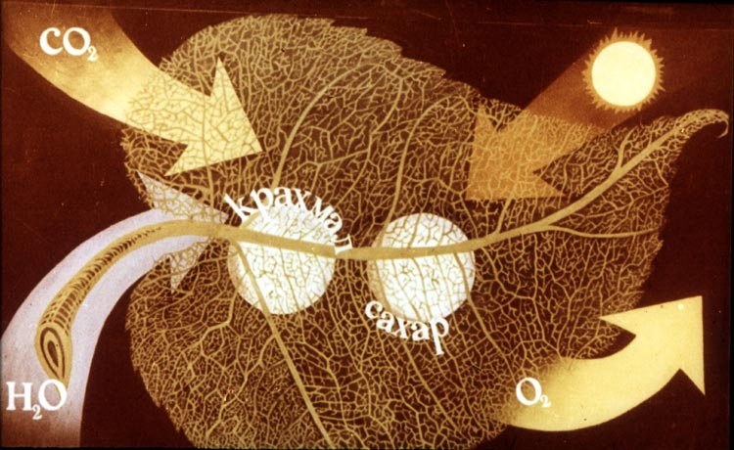
4. Фотосинтез: 20 баллов
Назовите самый главный продукт реакций, происходящих в темновой фазе фотосинтеза.
вопросы

Slide 23
4. Фотосинтез: 25 баллов
Назовите все продукты реакций в световой фазе фотосинтеза.
вопросы

Slide 24
5.Биосинтез белка:5 баллов
Где начинается процесс биосинтеза белка?
вопросы

Slide 25
5. Биосинтез белка: 10 баллов
Что такое триплет? Приведите два примера.
вопросы

Slide 26
5. Биосинтез белка:15 баллов
Ответить на три вопроса:
Что такое транскрипция?
Где она происходит?
Куда далее перемещается «продукт» транскрипции?
вопросы

Slide 27
5. Биосинтез белка:20 баллов
Ответить на три вопроса:
Что такое трансляция?
Где она происходит?
Перечислите всех «участников» трансляции.
вопросы

Slide 28
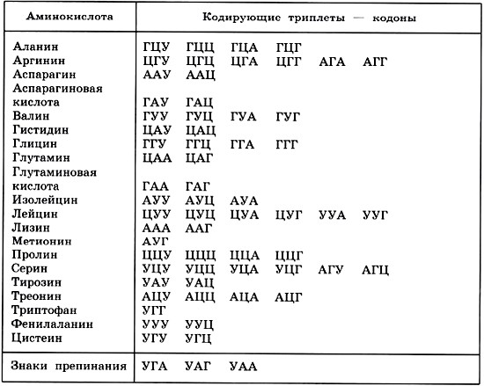
5. Биосинтез белка:25 баллов
Решите задачу: заполните пропуски в таблице используя таблицу генетического кода.
и-РНК | ГЦУ | ГГГ | УУУ | ААУ | ГАА | УАА
т-РНК
а/к
вопросы

Slide 29
Всем спасибо за чудесную игру!

